Slide 1
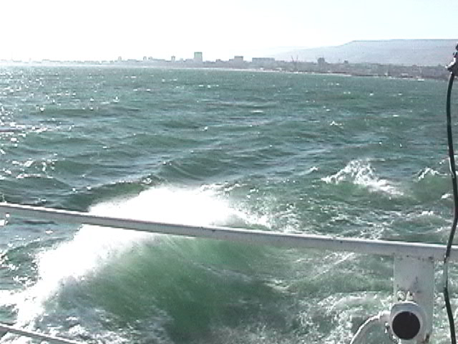
ЭКСПЕДИЦИОННЫЕ
ИССЛЕДОВАНИЯ
АСТРАХАНСКОГО ОТДЕЛЕНИЯ РГО
НА КАСПИЙСКОМ МОРЕ
Бухарицин П.И.

Slide 2
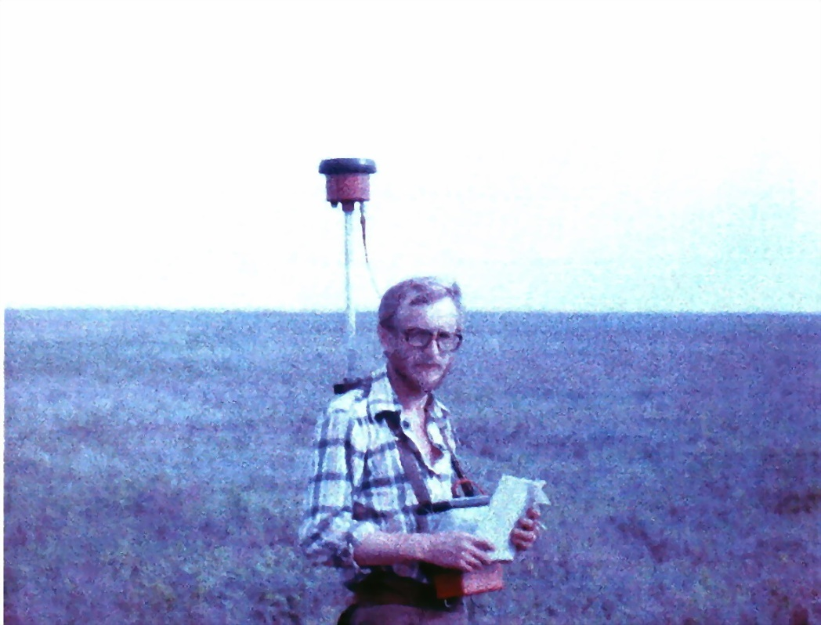
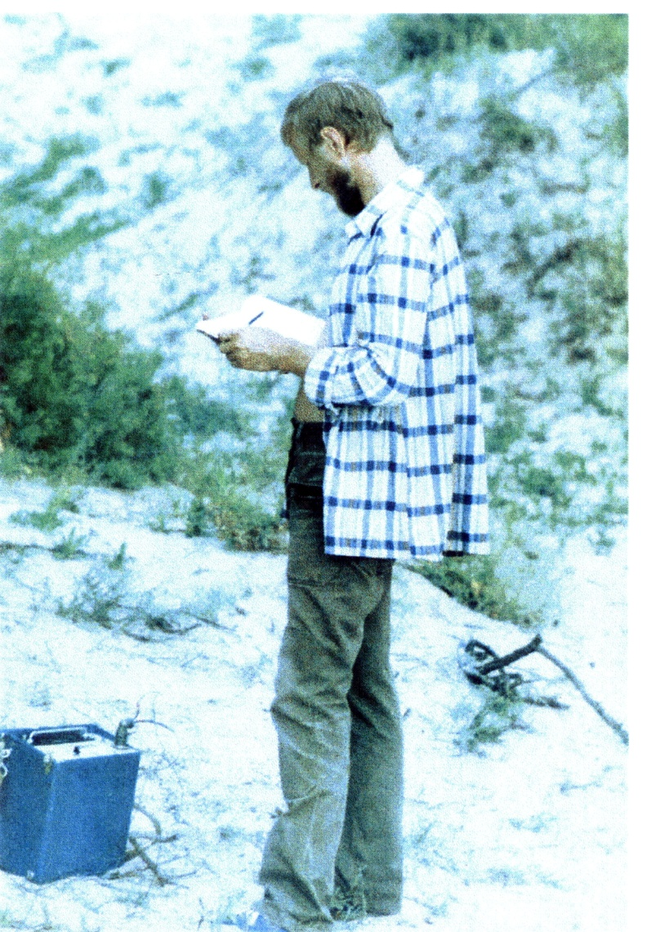
ЭКСПЕДИЦИЯ ПО ПОИСКУ СТОЛИЦЫ ХАЗАРСКОГО КАГАНАТА ИТИЛЬ НА ОСТРОВЕ ЧИСТАЯ БАНКА В СЕВЕРНОМ КАСПИИ – 1984-85

Slide 3
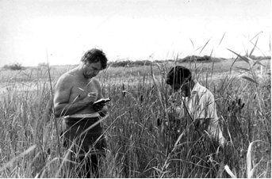
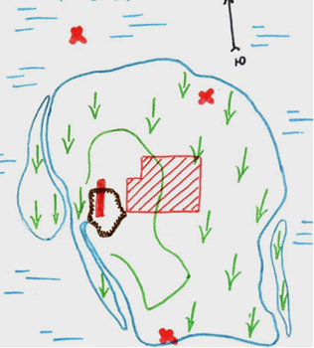
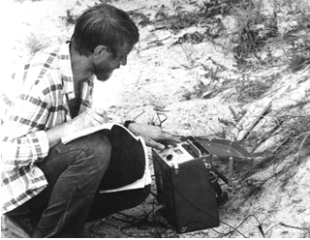
АРХЕОЛОГИЧЕСКИЕ РАБОТЫ НА ОСТРОВЕ ЧИСТАЯ БАНКА

Slide 4
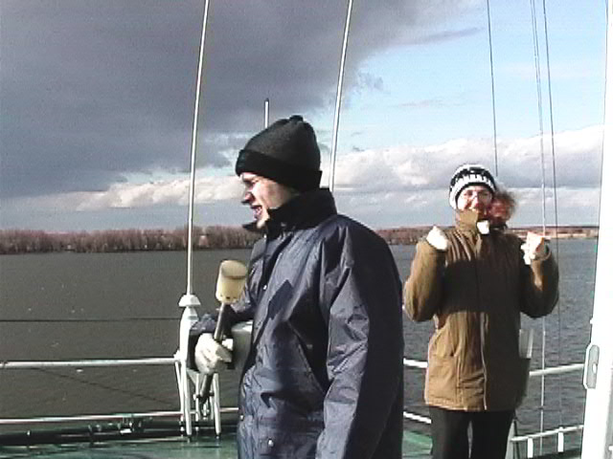
ПОДГОТОВКА К ПРОИЗВОДСТВУ СУДОВЫХ ГИДРОМЕТЕОРОЛОГИЧЕСКИХ НАБЛЮДЕНИЙ

Slide 5
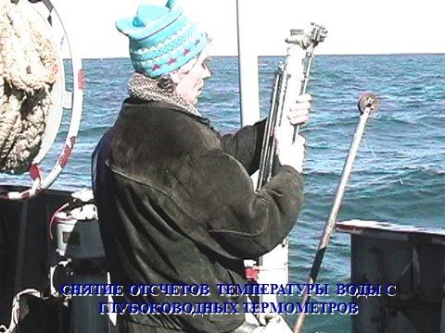

Slide 6
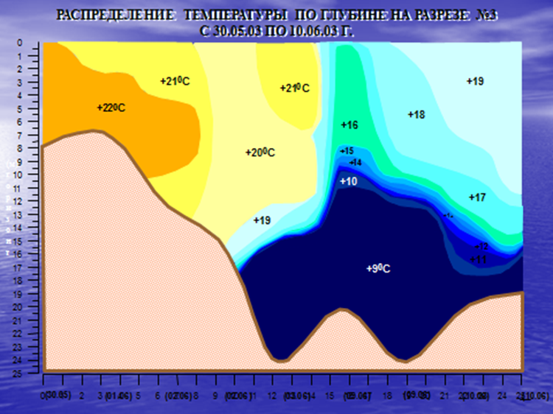

Slide 7
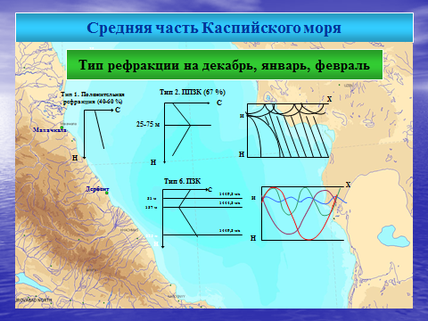

Slide 8
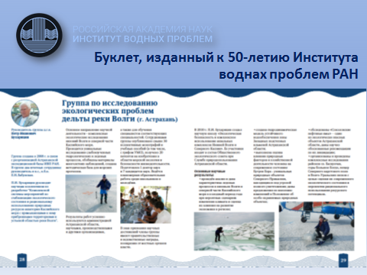

Slide 9
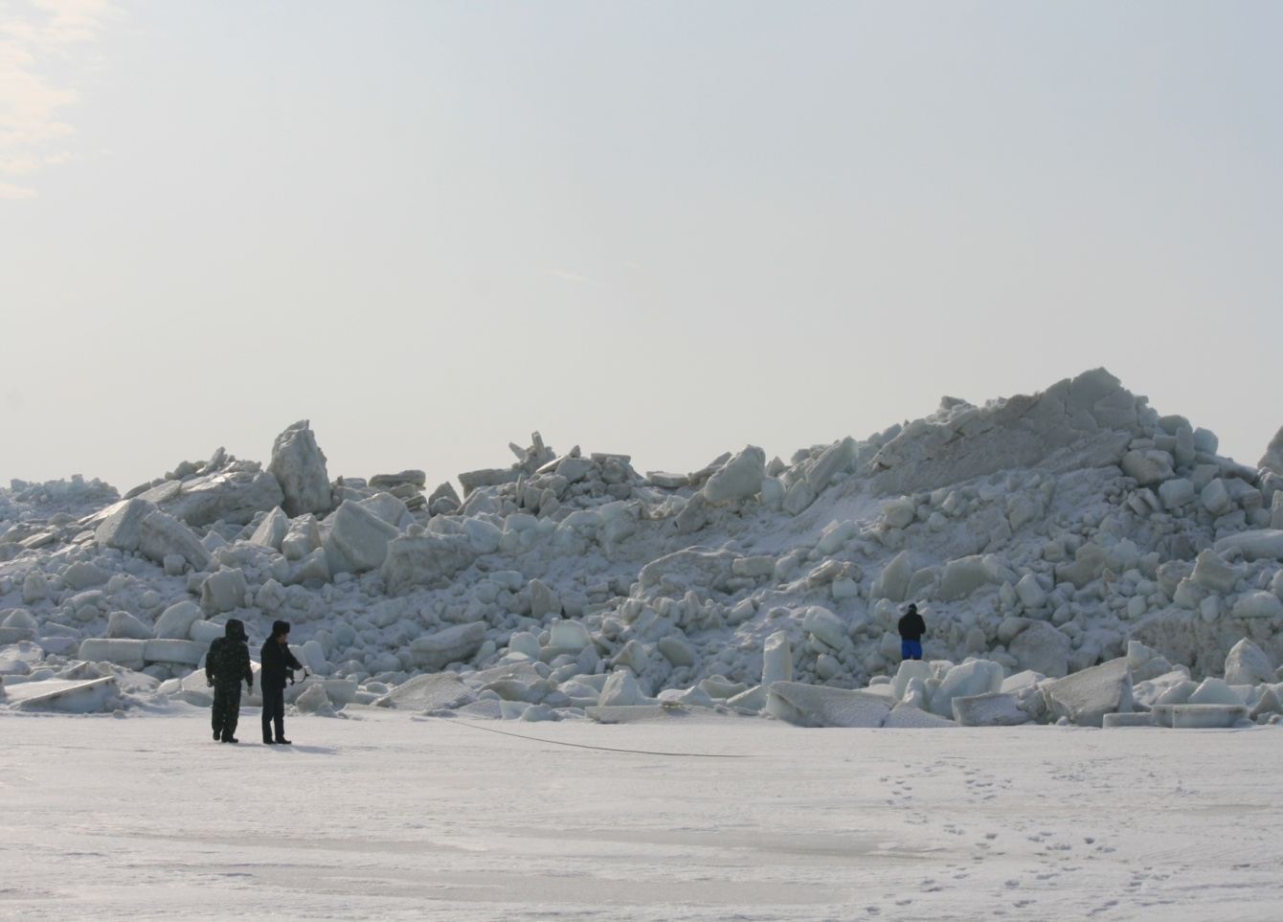
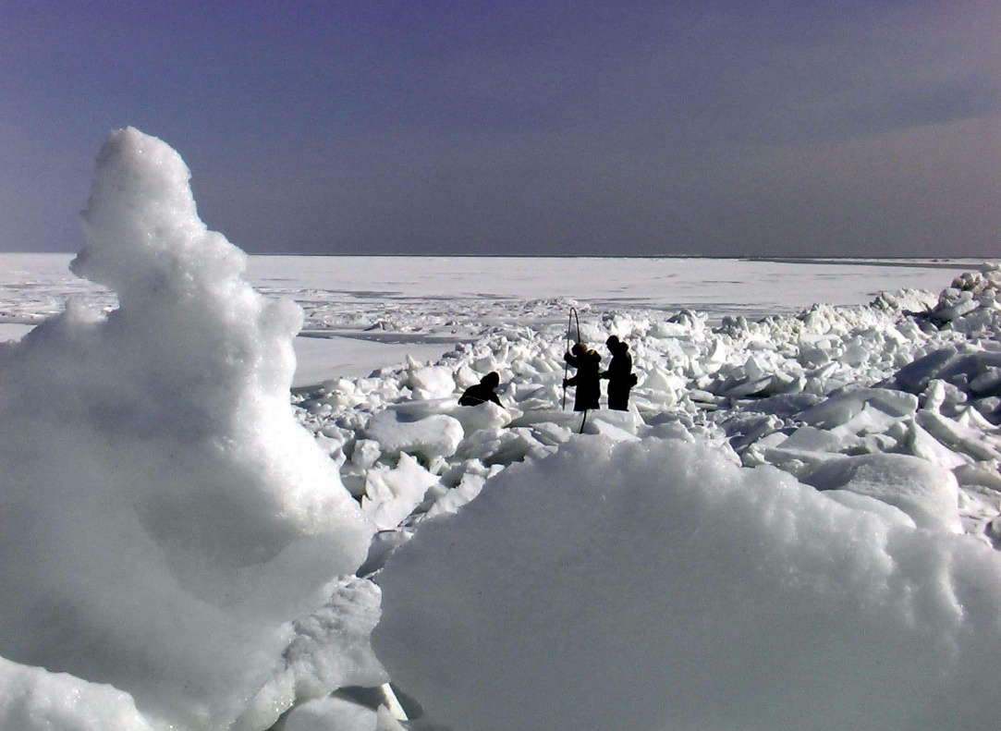
ИССЛЕДОВАНИЯ
КАСПИЙСКИХ
ЛЬДОВ

Slide 10
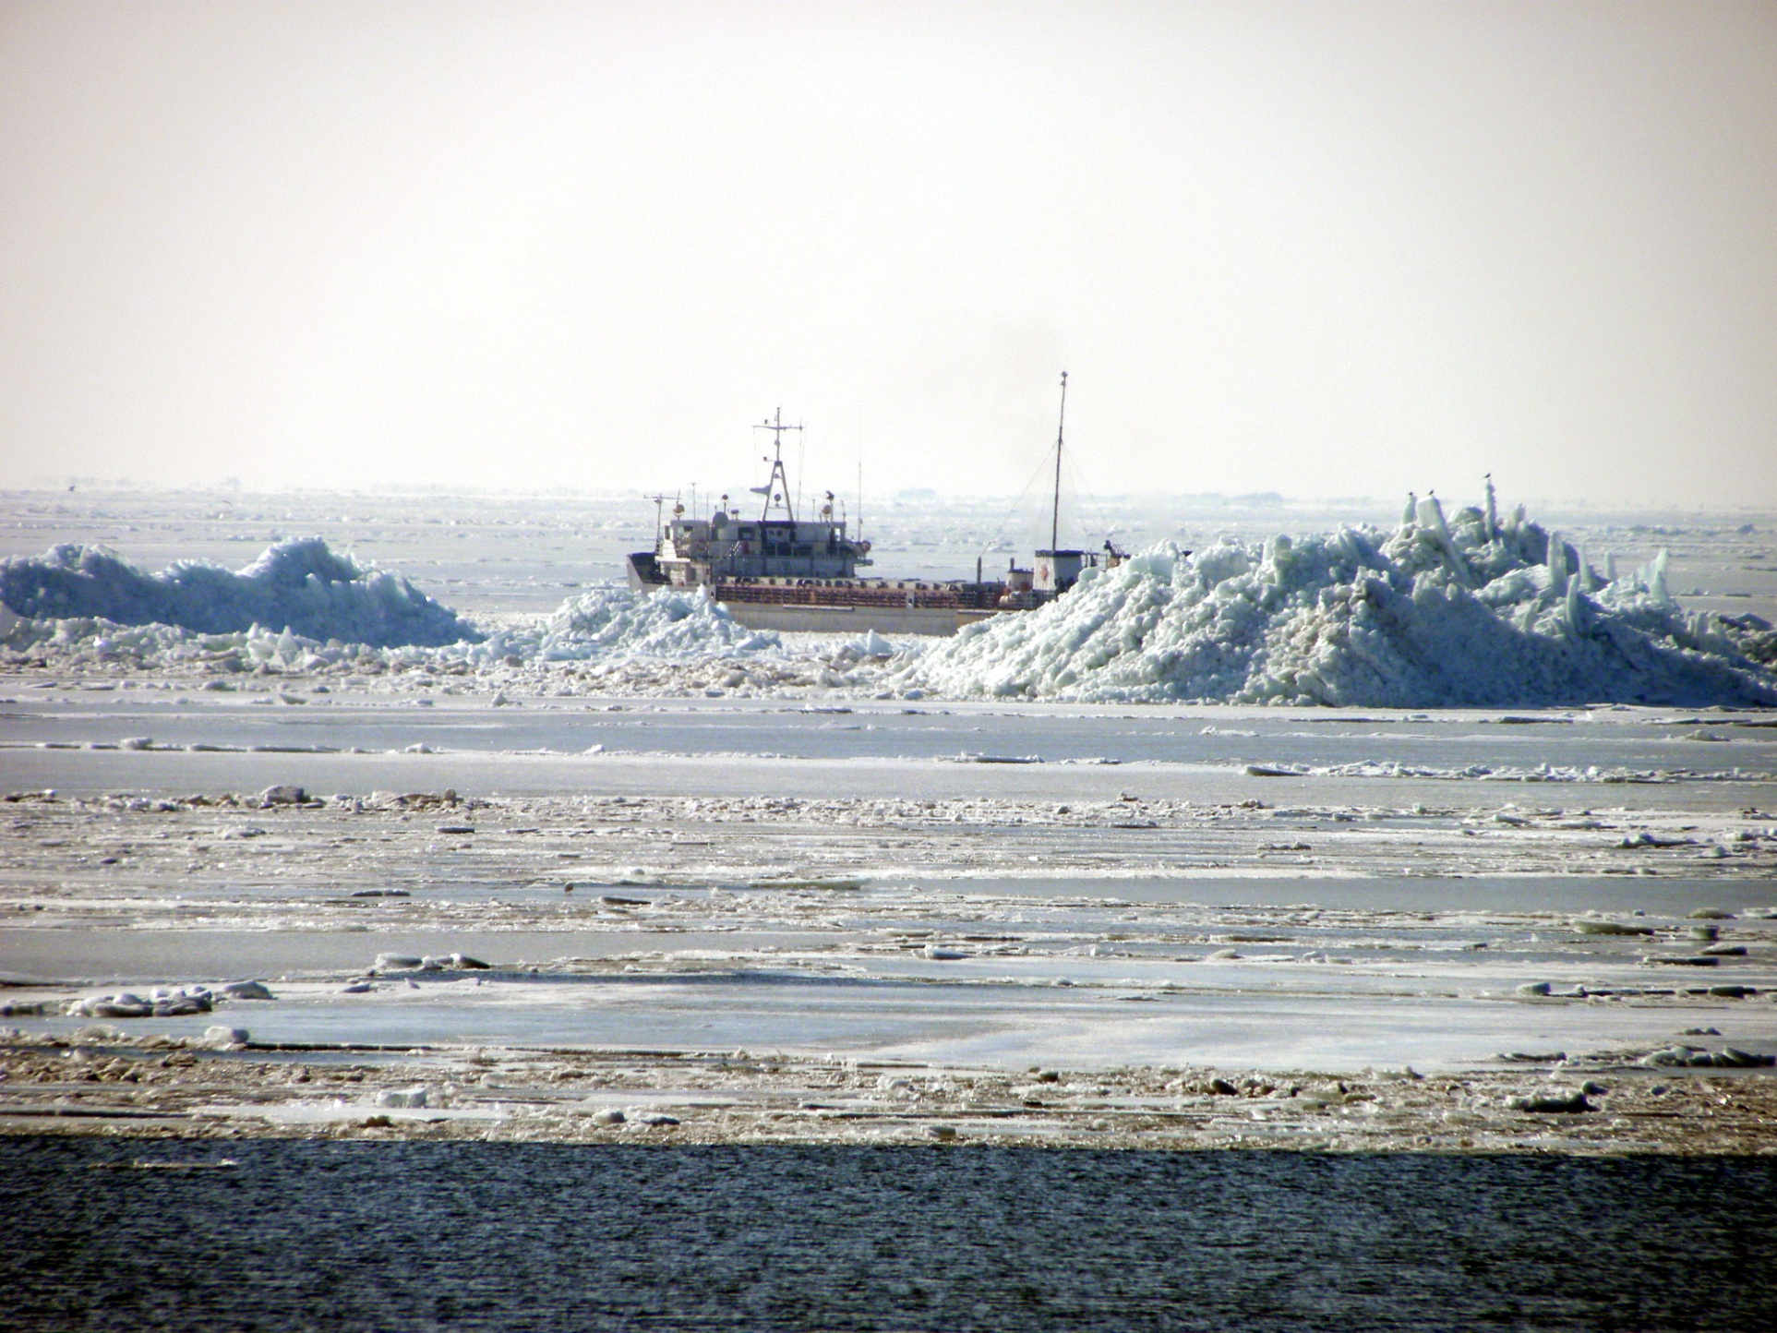

Slide 11
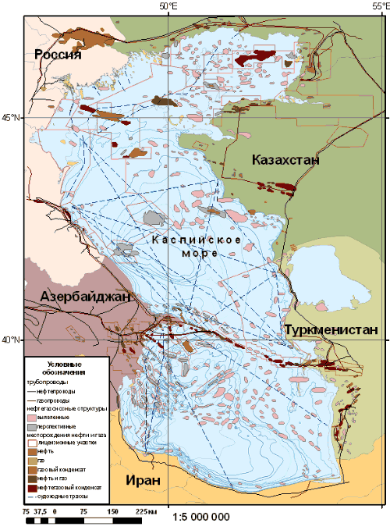
Схема расположения разведанных месторождений углеводородов на дне Каспийского моря.

Slide 12
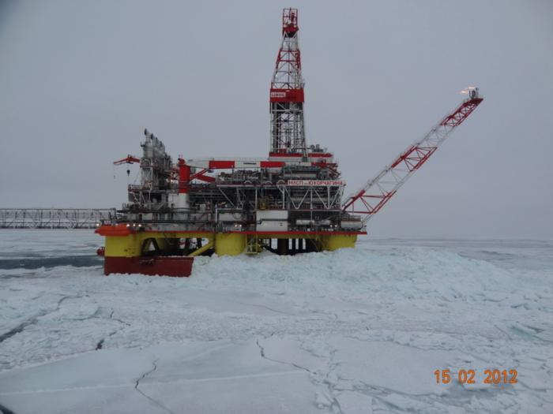

Slide 13
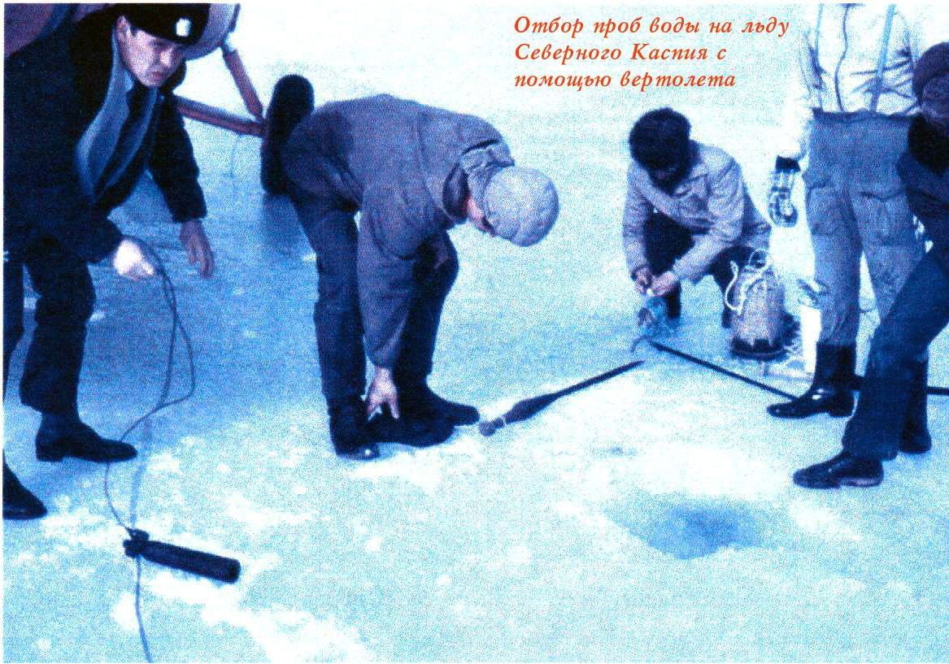
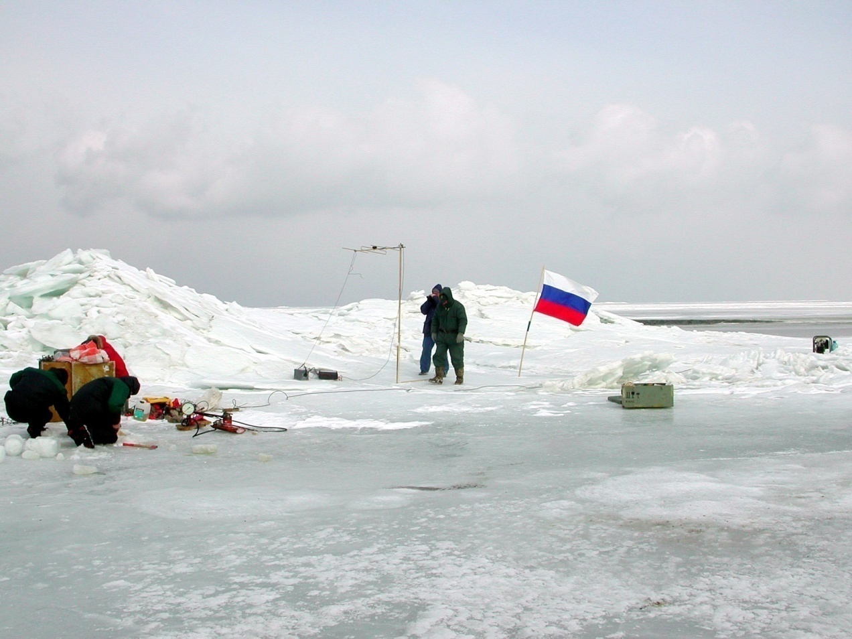
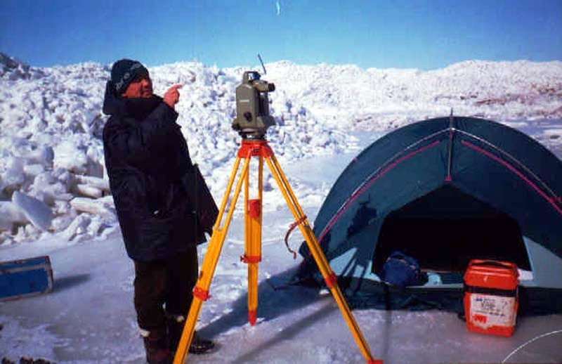

Slide 14
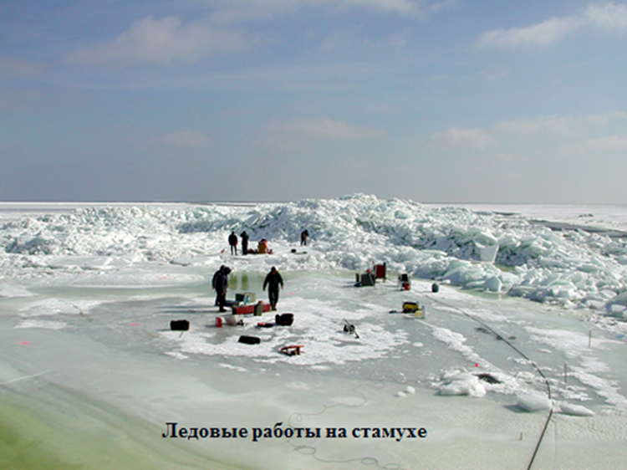

Slide 15
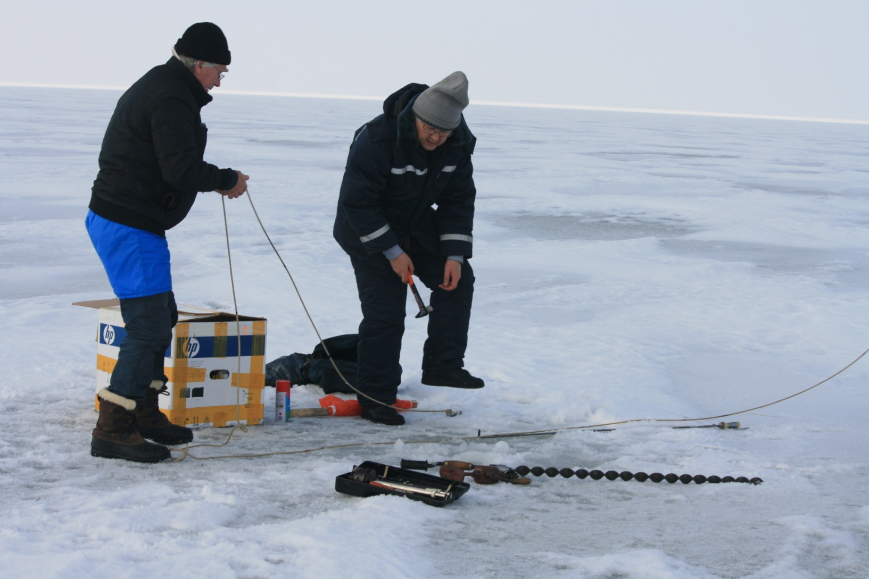

Slide 16
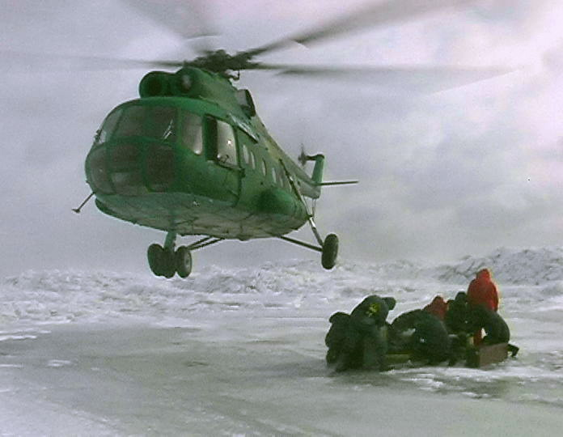
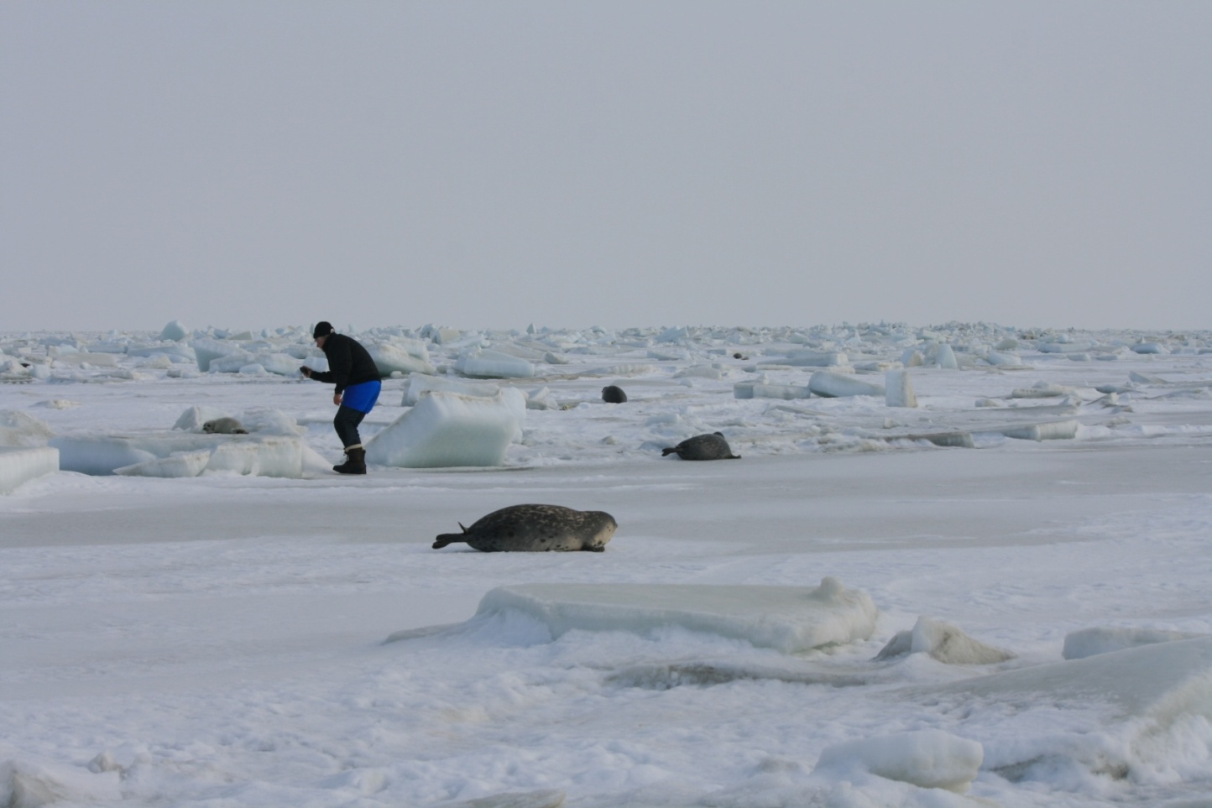

Slide 17
ПОД ЭГИДОЙ АСТРАХАНСКОГО ОТДЕЛЕНИЯ РГО ВЫШЛИ КНИГИ
П.И. БУХАРИЦИНА “ИССЛЕДОВАНИЕ КАСПИЙСКИХ ЛЬДОВ”
(НА РУССКОМ И АНГЛИЙСКОМ ЯЗЫКАХ).

Slide 19


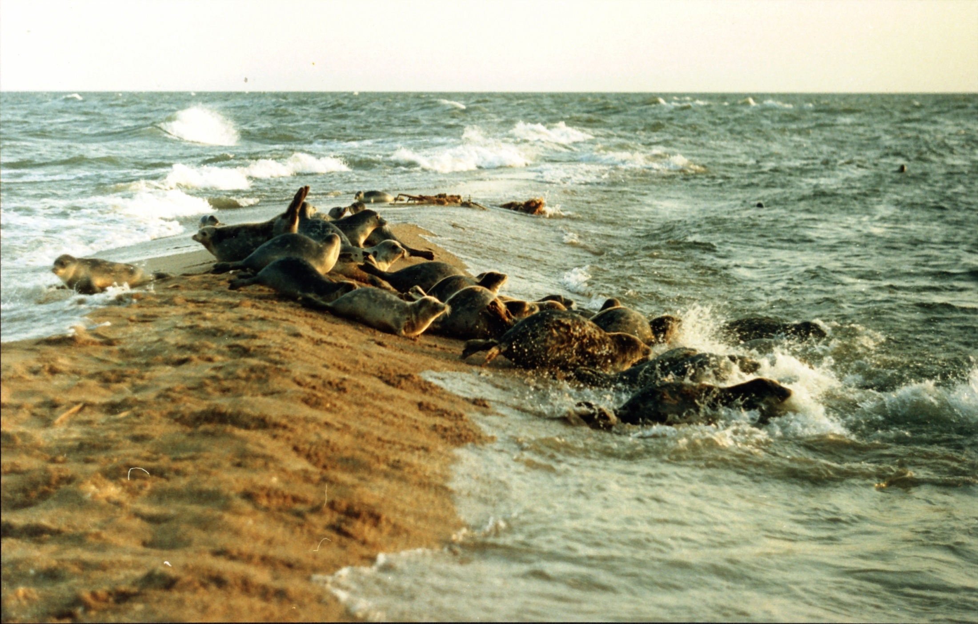
Очаги разгрузки пластовых флюидов на дне Каспийского моря - как элемент среды обитания каспийских тюленей

Slide 20
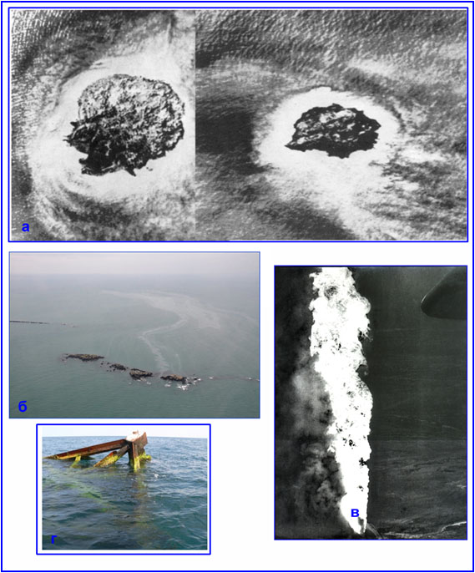
Примеры выброса пластовых флюидов на месторождениях нефти и газа Каспийского моря
а – извержение грязевого вулкана Бузовны из недр Каспийского моря 13 и 14 сентября 1953 г. [И. Гулиев. Геологический ни-т НАН Азербайджана];
б – выброс нефти из недр месторождения Нефтяные Камни;
в – авария на скважине 37 на месторождении углеводородов Тенгиз 24 июня 1985 г., на ликвидацию которой потребовалось 400 дней (фото Бухарицина, февраль 1987 г.).;
г – металлическая конструкция вышки СПБУ "60 лет Азербайджана", которая обрушилась 9.09.1983 вблизи восточного берега Среднего Каспия, в 25 км от мыса Ракушечный в результате аварийного выброса газонасыщенных пластовых флюидов при проходке глин олигоцена на глубине 508 м.

Slide 21
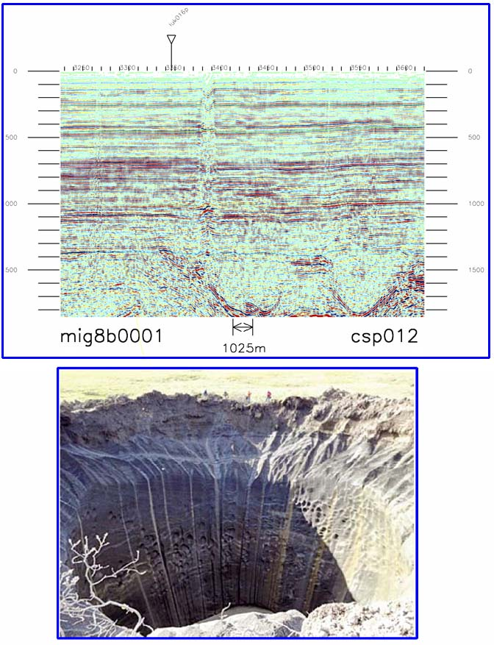
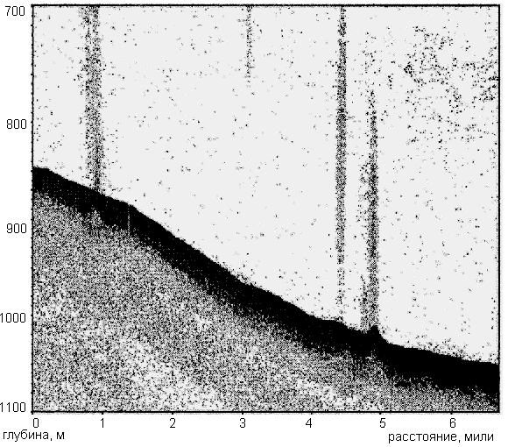
Трубообразные тела нефтегазоносных осадочных бассейнов
Вверху – сейсмический разрез трубообразного тела со следами инъективных дислокаций под дном Среднего Каспия (данные ГП "Шельф" [Голубов, Исмагилов, 2003]);
Внизу – фонтаны метана

Slide 23
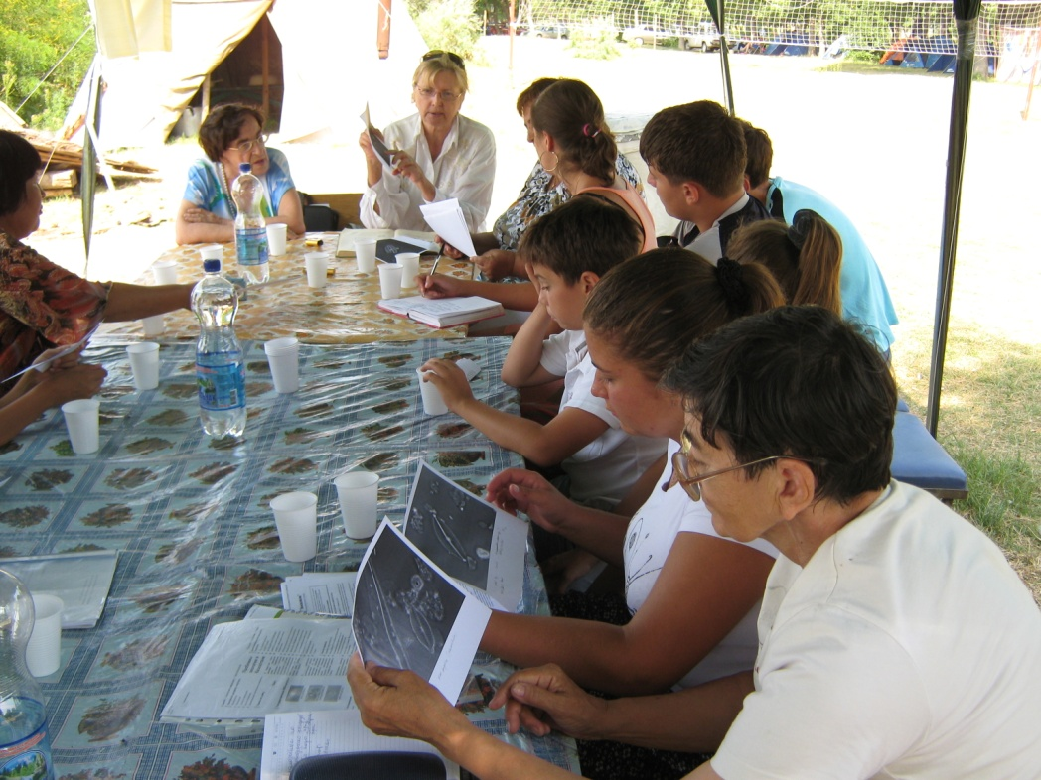
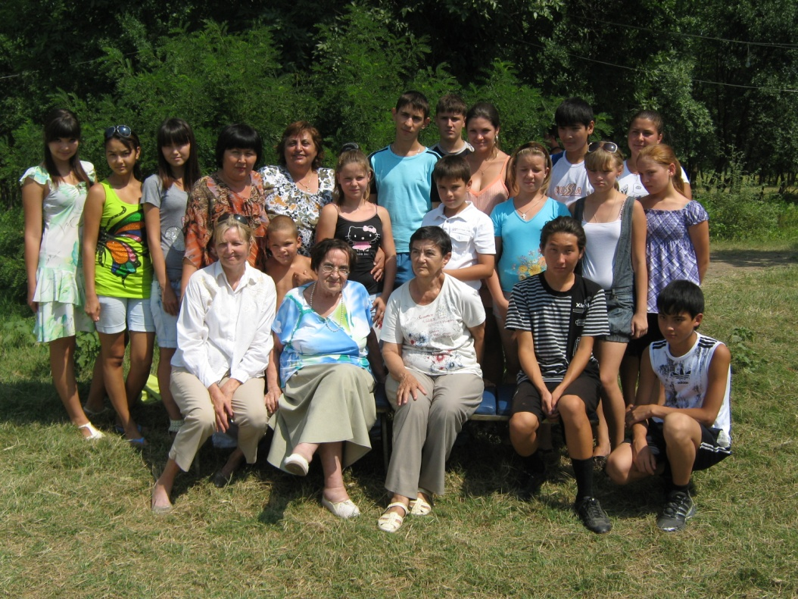
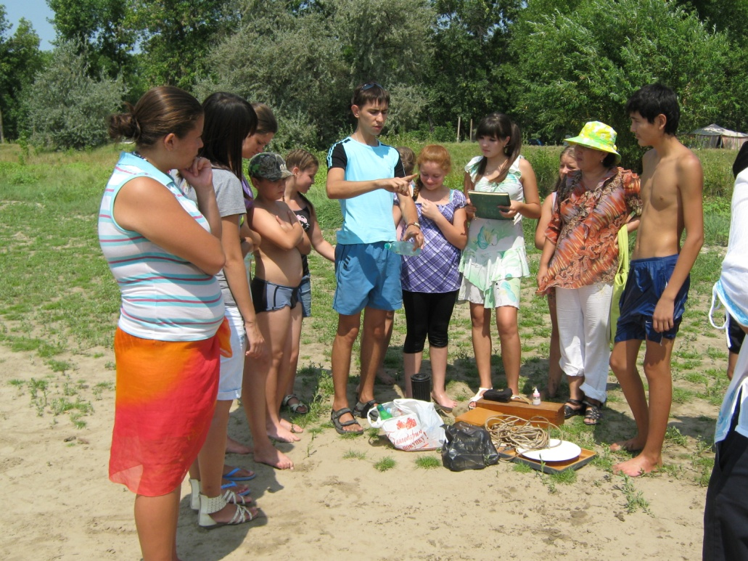
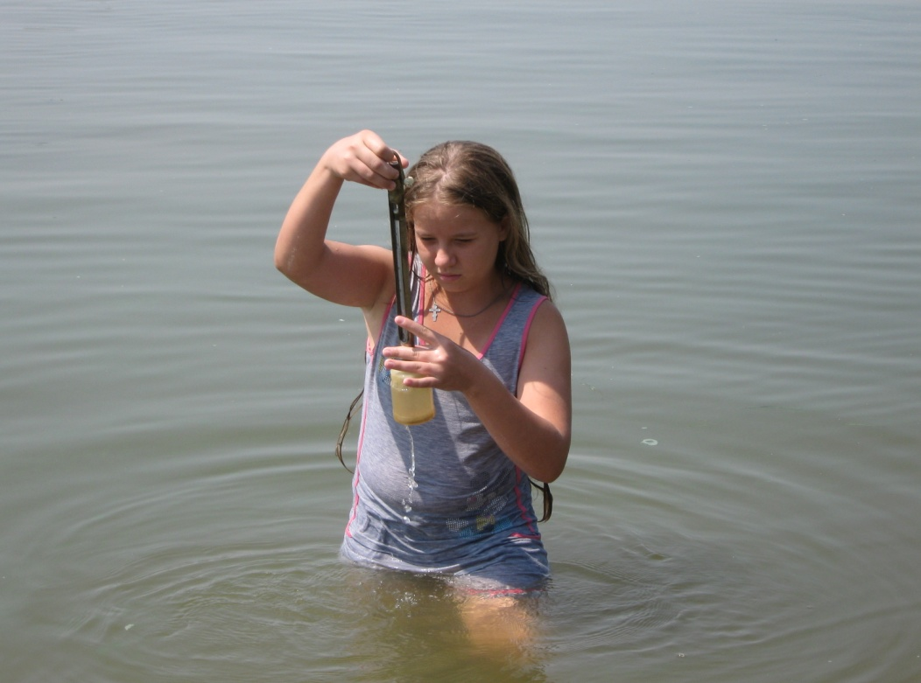
АСТРАХАНСКАЯ ШКОЛА МОРСКИХ ЭКОЛОГОВ

Slide 24
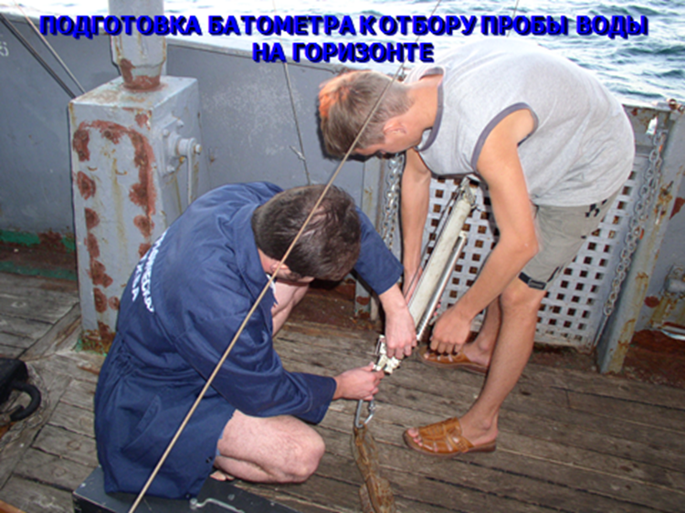

Slide 25
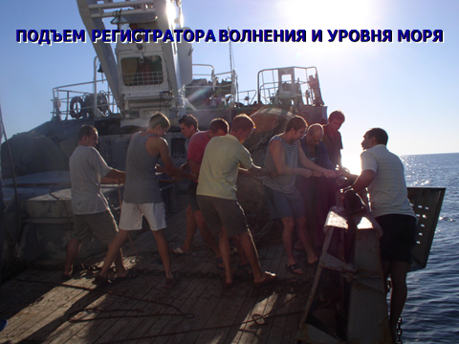

Slide 26
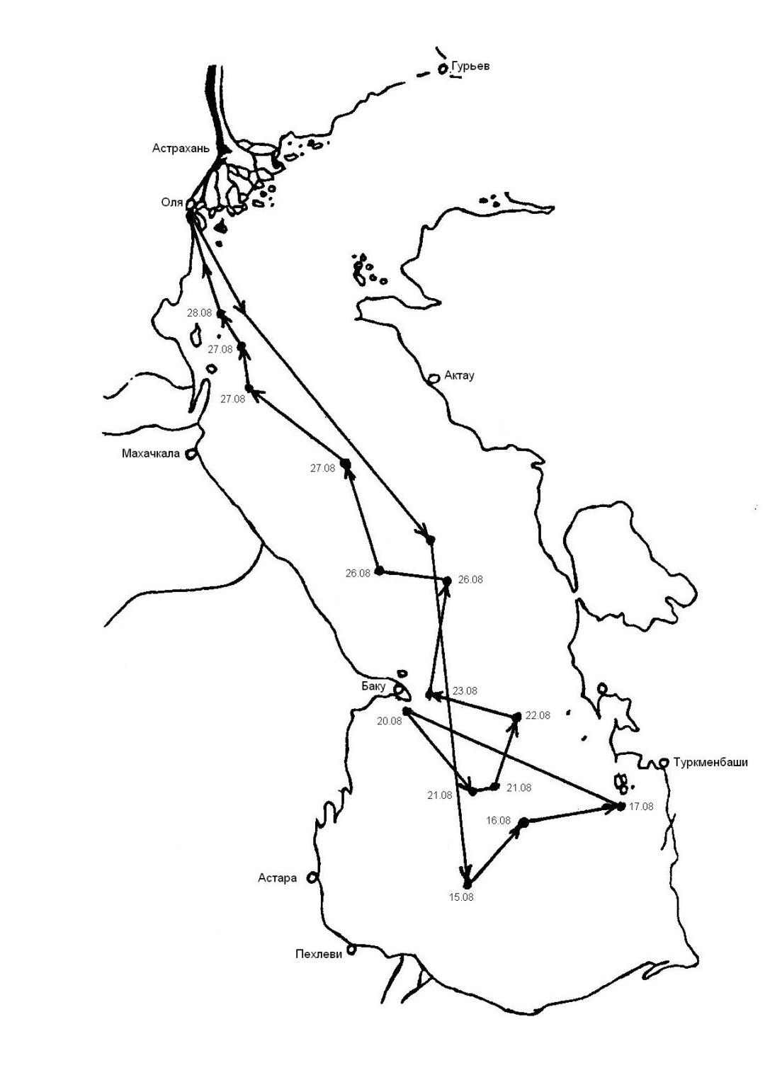
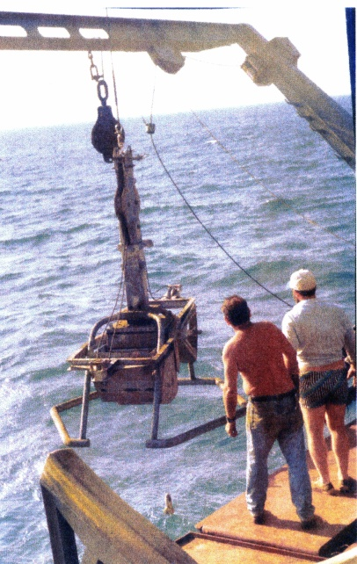
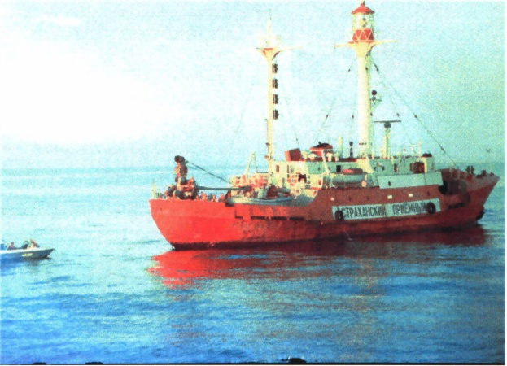
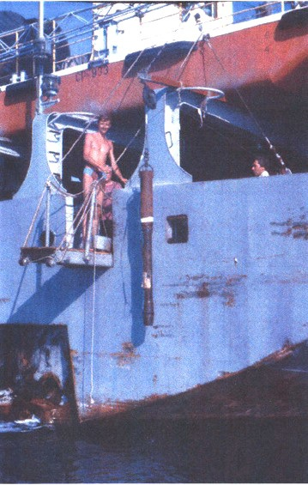
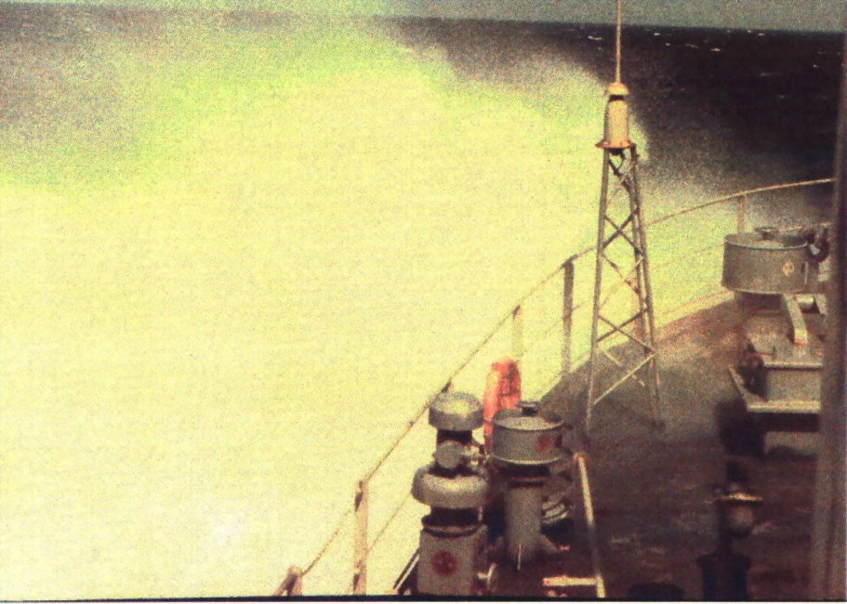
РОССИЙСКО-ФРАНЦУЗСКАЯ ЭКСПЕДИЦИЯ
НА КАСПИЙ – 1994г.
Э

Slide 27
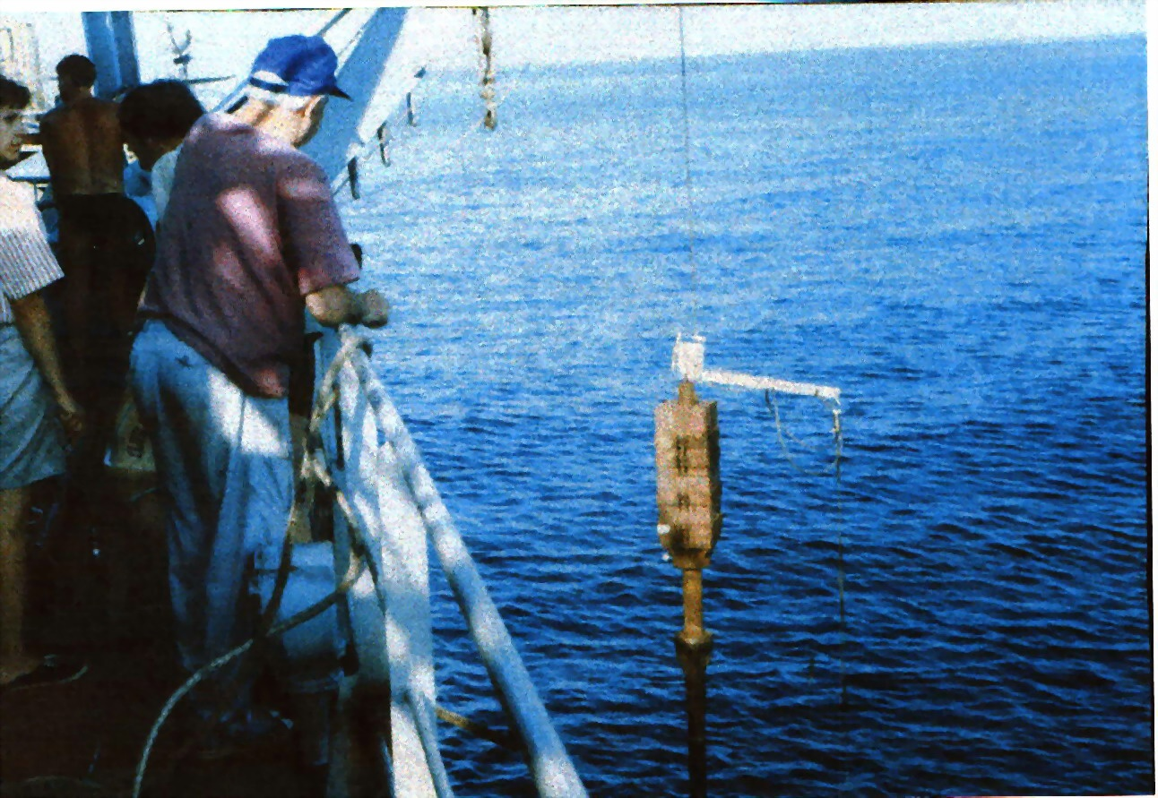
За спуском большой грунтовой трубки наблюдают все свободные от вахты члены экспедиции и команды судна

Slide 28
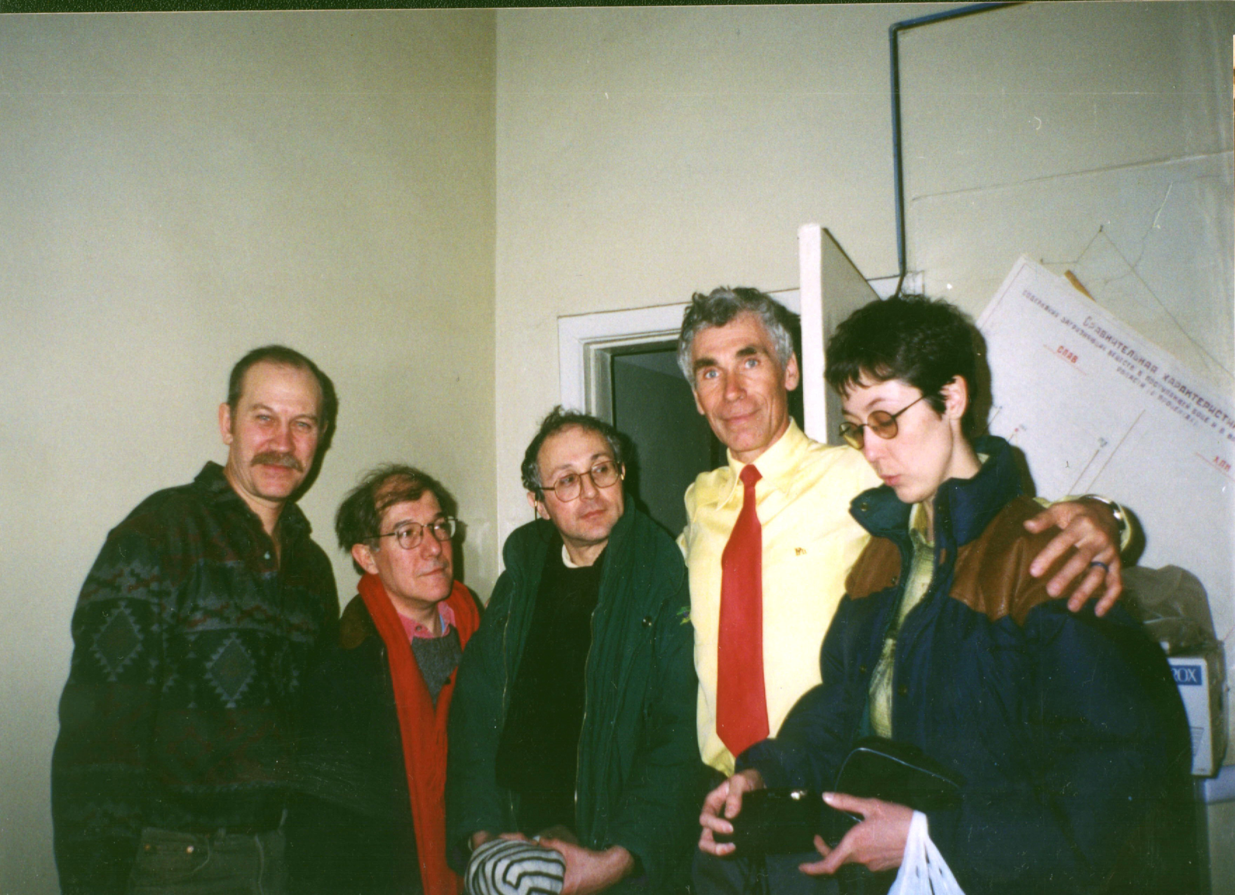
Члены экспедиции в кабинете Астраханского Облкомприроды

Slide 29
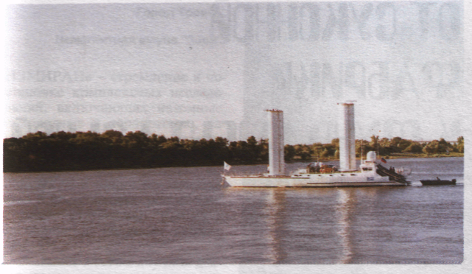

Исследовательское судно КОМАНДЫ КУСТО «Альсиона» НА РЕЙДЕ АСТРАХАНИ – 1998

Slide 30
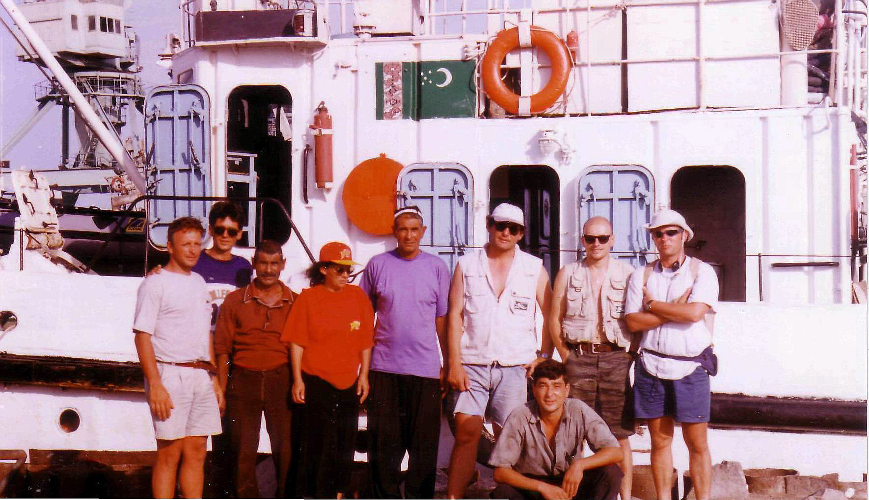
Кустовцы с членами команды туркменского экспедиционного судна

Slide 31
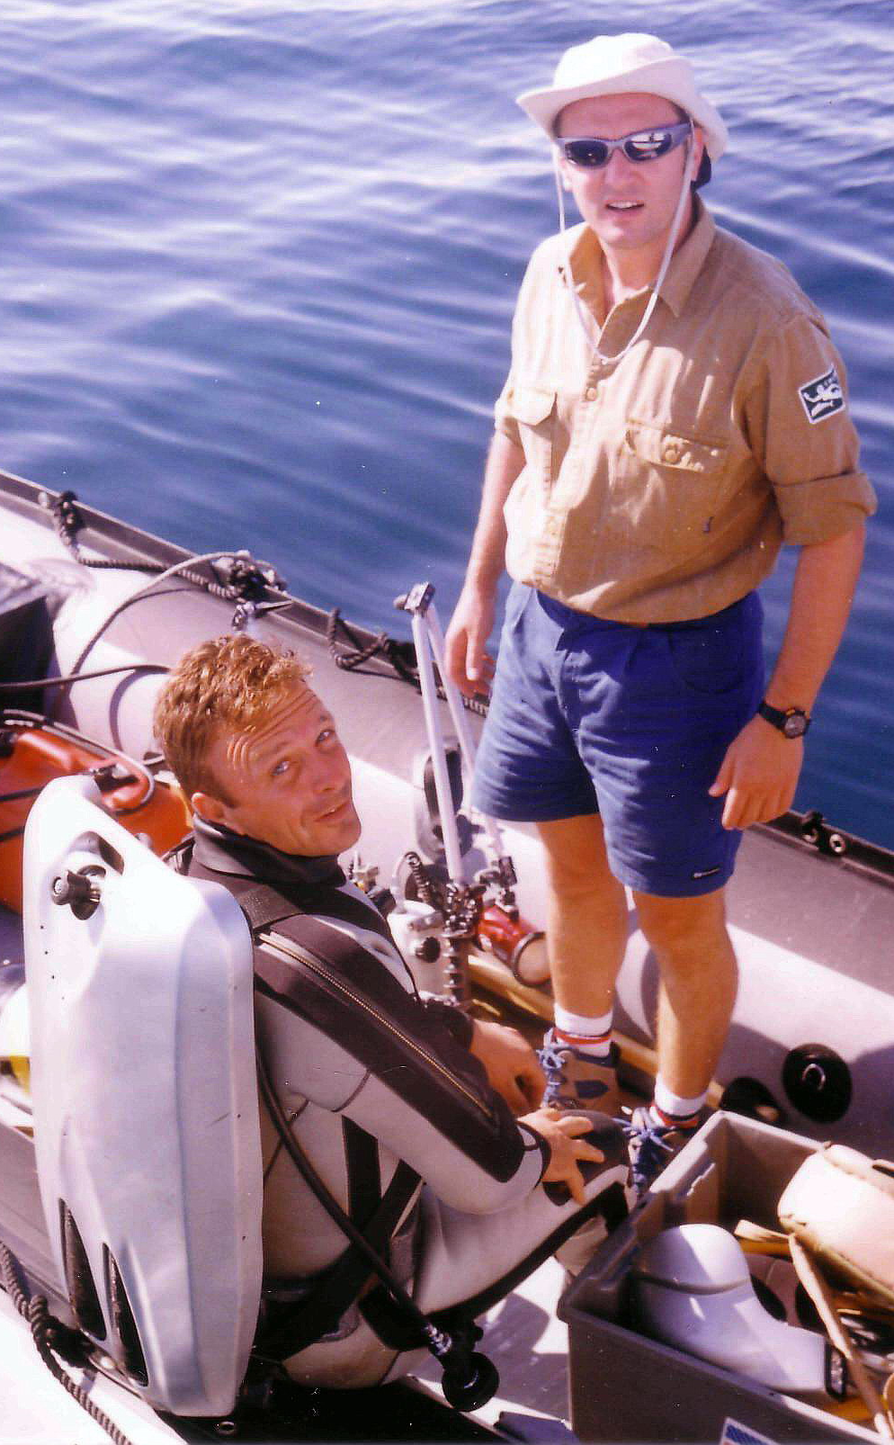
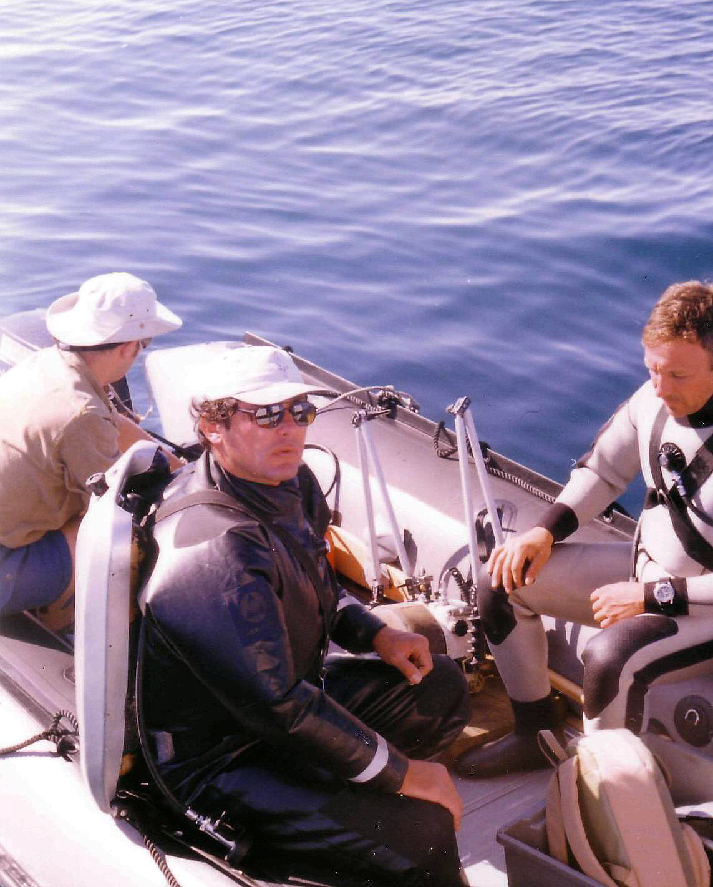
Перед первым погружением на Каспии

Slide 32
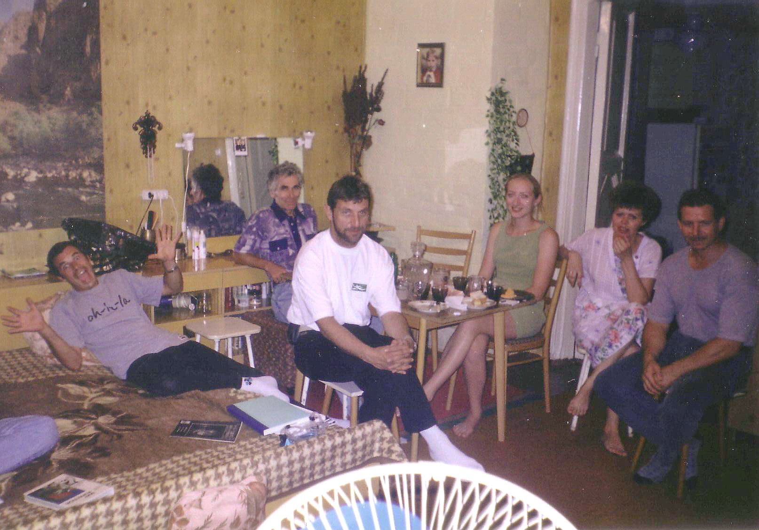
В минуты отдыха

Slide 33
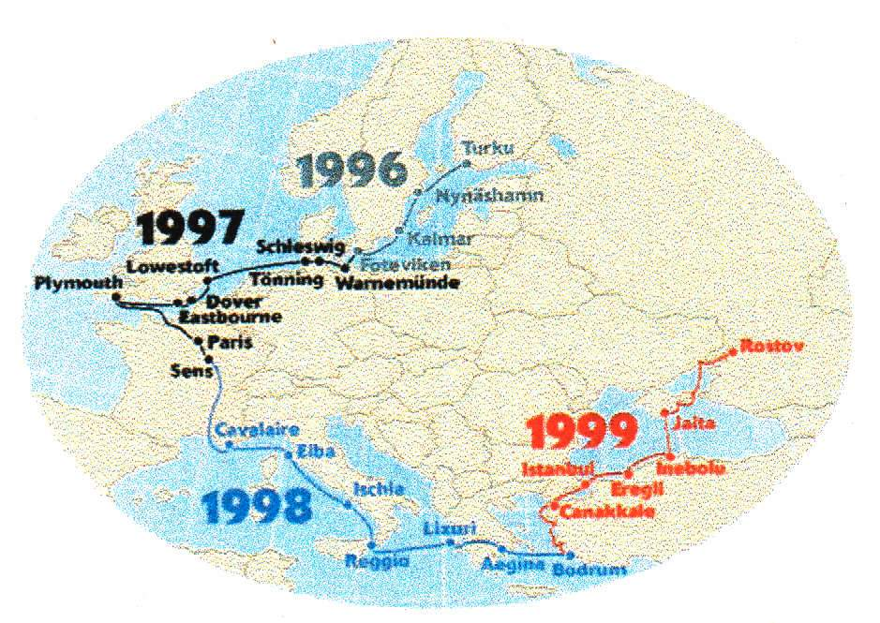
МЕЖДУНАРОДНАЯ ЭКСПЕДИЦИЯ «ХЕЛМЛОСА РУС»
Зимой 1995-96г в Финляндии была
построена копия дракара.
Это судно было освящено
именем "Хеимлоса Рус»
и спущено на воду летом
1996г, после чего команда
судна совершила плавание
под парусами вокруг
Европы, вдоль берегов
Финляндии, Швеции,
Германии, Англии,
Франции. Летом 1998г.
они продолжили поход
и отправились "завоевывать"
Средиземное море (Италия,
Греция, Турция). Этот поход
был продолжен в 1999г. «
Хеимлоса Рус" пересекла
Черное и Азовское моря и
осталась на зимовку
в Ростове на Дону
Плавание носило
интернациональный,
многокультурный характер.
Оно осуществлялось на
добровольной основе,
без какой-либо
государственной поддержки.
2000

Slide 34
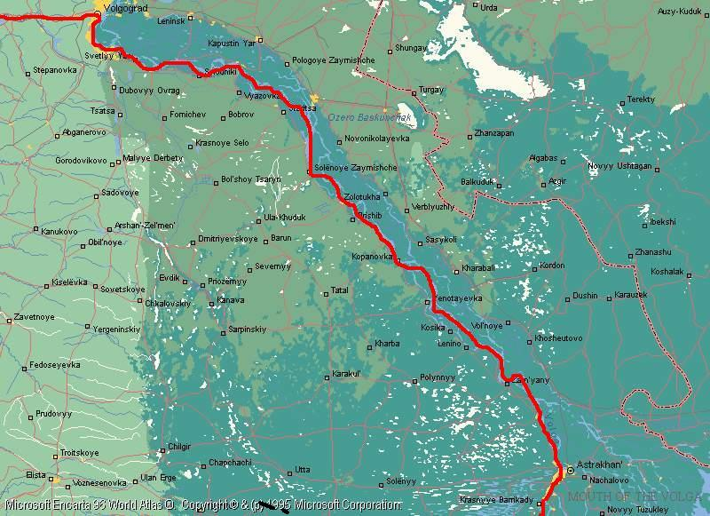
Волгоград - Астрахань
Несмотря на то, что мы шли по Волге вниз по течению, переход от Волгограда до Астрахани получился значительно сложнее, чем подъем вверх по Дону. Все время дул сильный встречный ветер. Скорость течения была не достаточной для управления судном, и мы были вынуждены идти на веслах. После полудня встречный ветер усиливался, и поддерживать необходимую скорость было чрезвычайно тяжело
Восторженно встретила участников экспедиции и Астрахань. Мы прошли почти 1000 км с того момента, как покинули Ростов. В Астрахани по настоящему можно ощутить, что такое жара - температура воздуха достигала 42 градусов в тени.

Slide 35
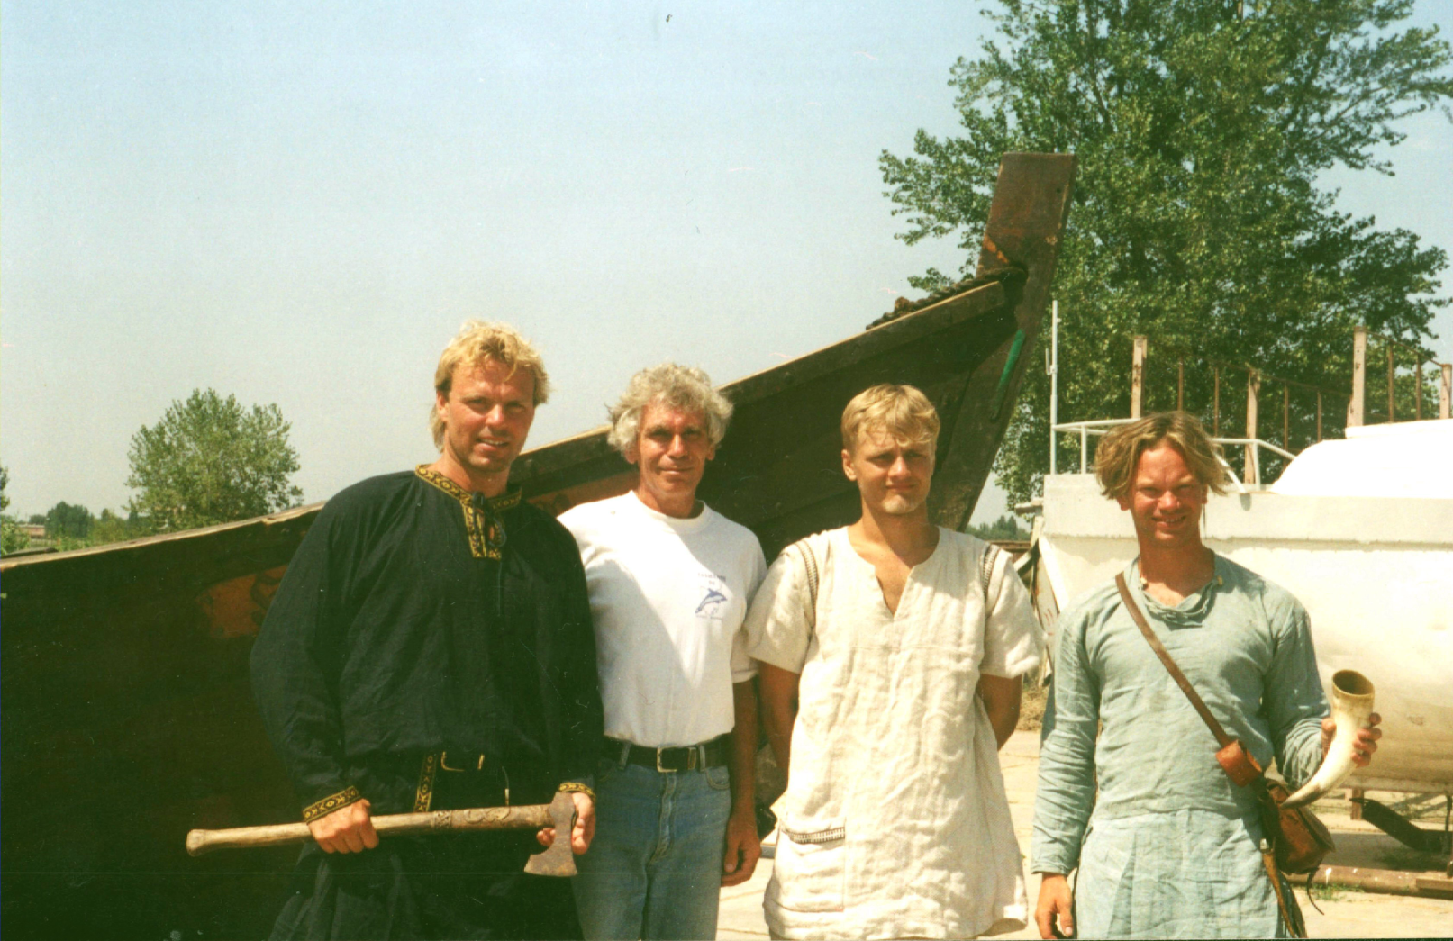
Финская команда на судне прибыЛА в Астрахань во второй половине июля 2000г. В Астрахани произошло знакомство со многими учеными и исследователями, одним из которых был специалист по Каспию, ПРЕДСЕДАТЕЛЬ АСТРАХАНСКОГО ОТДЕЛЕНИЯ РГО, доктор географических наук Бухарицин П. И.

Slide 36
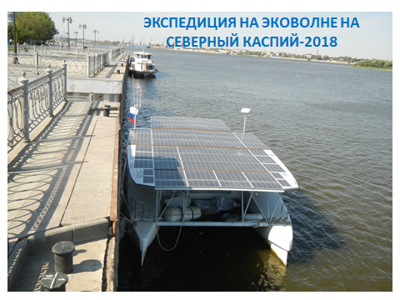

Slide 37
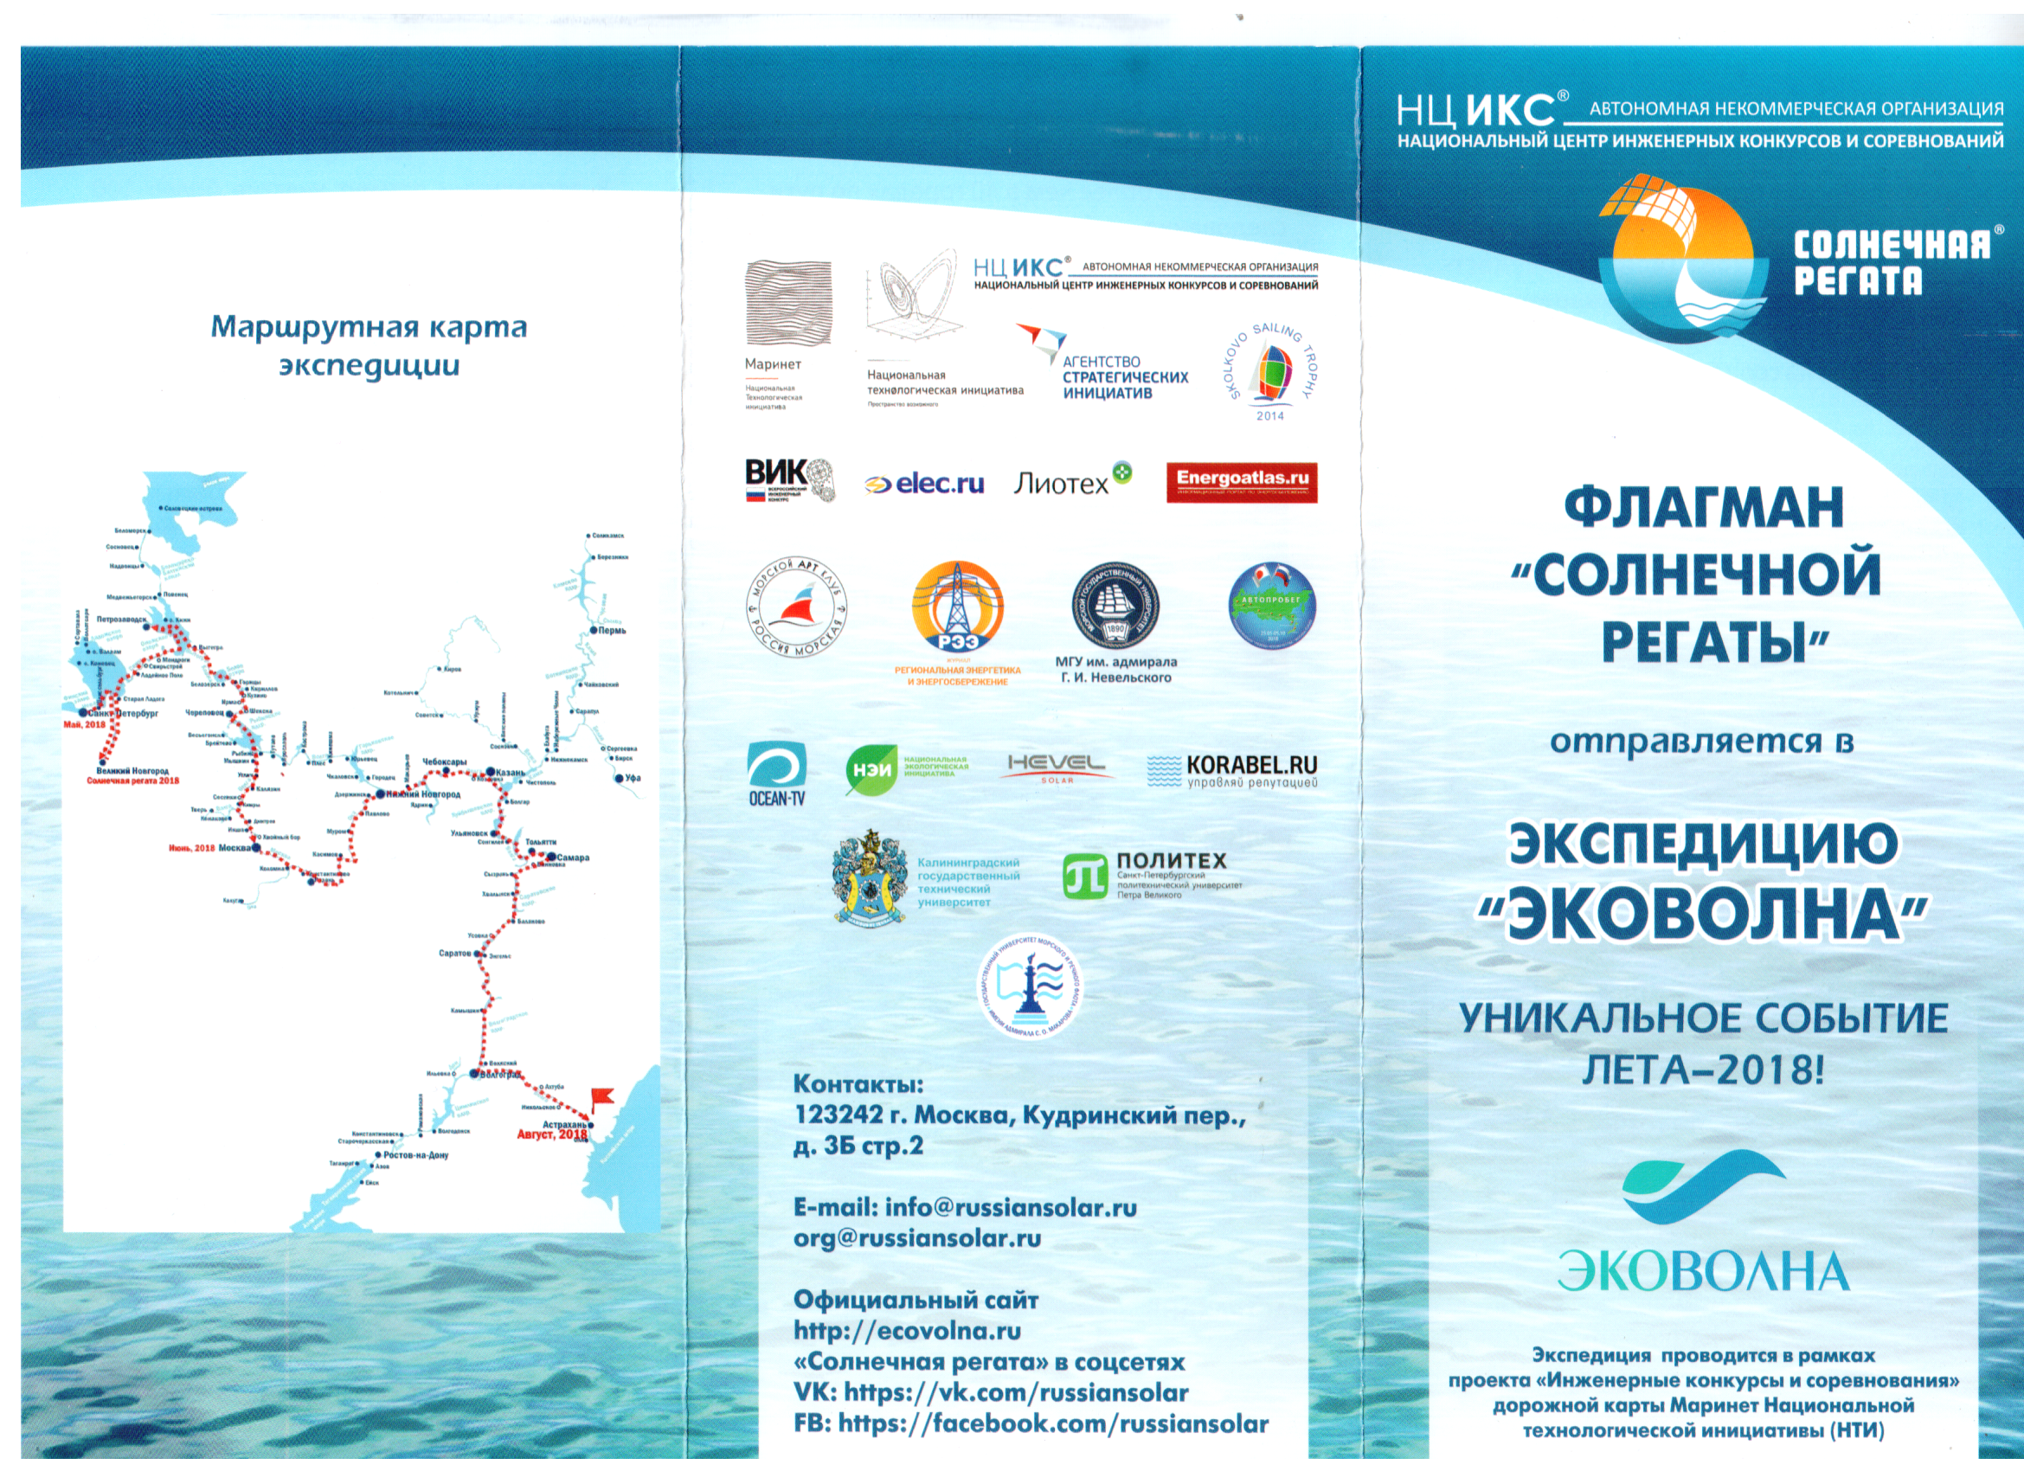

Slide 38


Slide 39



2018г. АСТРАХАНСКОЕ ОтделениЕ РГО ПРИНЯЛО Участие в экспедиции «Эковолна» - судне на солнечной энергии по маршруту: Астрахань – Каспийское море – Астрахань.

Slide 40





Slide 41




Slide 42


Slide 44


ФЛАГ РУССКОГО ГЕОГРАФИЧЕСКОГО ОБЩЕСТВА НА КАСПИИ
В соответствии с планом мероприятий Астраханского регионального отделения Всероссийской общественной организации «Русское географическое общество» на 2019 год, совместно с Каспийской флотилией, Институтом водных проблем РАН и Институтом океанологии РАН имени П.П. Ширшова, в августе 2019 года состоялась первая рекогносцировочная экспедиция на Каспий с целью изучения древних береговых линий Каспийского моря, в том числе и с помощью подводных исследований.

Slide 45






ПОДГОТОВКА К ЭКСПЕДИЦИИ И ЭКСПЕДИЦИЯ НА «КРЕСТНИКЕ» АСТРАХАНСКОГО ОТДЕЛЕНИЯ РГО – БГК КАСПИЙСКОЙ ФЛОТИЛИИ
«ВАСИЛИЙ ПИСАЧЕНКО».

Slide 46





Slide 47





Slide 48



Отдел АО РГО при Каспийском филиале института океанологии РАН им. П.П. Ширшова.
Руководитель отдела Котеньков С.А.
В период с 9 по 12 ноября 2020 г, в ходе совместной экспедиции КФ ИОРАН и ЮНЦ РАН с борта НИС «Данеб» в Каспийском море на 6 станциях в районах Дербент - Махачкала – Аграханский полуостров в пробах желетелых впервые были обнаружены разновозрастные особи гребневика Beroe Ovata.

Slide 49




Методы исследований желетелых
Вертикальное траление сетью
Видеонаблюдения распространения по глубинам

Slide 50



Ушивцев В.Б. Осуществляет подводную видеозапись
Гребневик Берое Овата
(Beroe ovata )

Slide 51
ОБОСНОВАНИЕ НЕОБХОДИМОСТИ АРХЕОЛОГИЧЕСКИХ ИССЛЕДОВАНИЙ В ЗОНЕ НЕФТЕГАЗОРАЗРАБОТОК РОССИЙСКОГО СЕКТОРА СЕВЕРНОГО КАСПИЯ

Slide 52



Средневековая керамика , обнаруженная Л.Н.Гумилёвым на Каспийском взморье (Иголкинский банк)

Slide 53



Затонувшее судно XVIII века
(остров Кулалы)

Slide 54
СПАСИБО
ЗА
ВНИМАНИЕ

